Slide 1
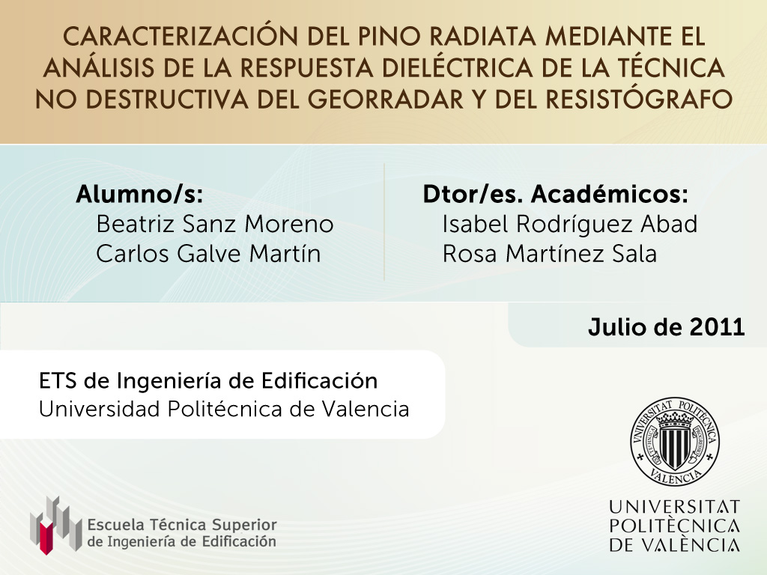

Slide 2
Índice de contenidos
Introducción
Propiedades de la madera
Técnicas no destructivas de inspección y diagnóstico de la madera
Desarrollo experimental
Obtención e interpretación de resultados
Conclusiones

Slide 3
1. Introducción
Empleo de la madera estructural en edificación
  LOE: Ley 38/1999, de 5 de Noviembre, de ordenación de la edificación
  CTE: Código Técnico de la edificación
  Normas UNE
Definición de objetivos
  Objetivo principal
  Objetivos secundarios

Slide 4
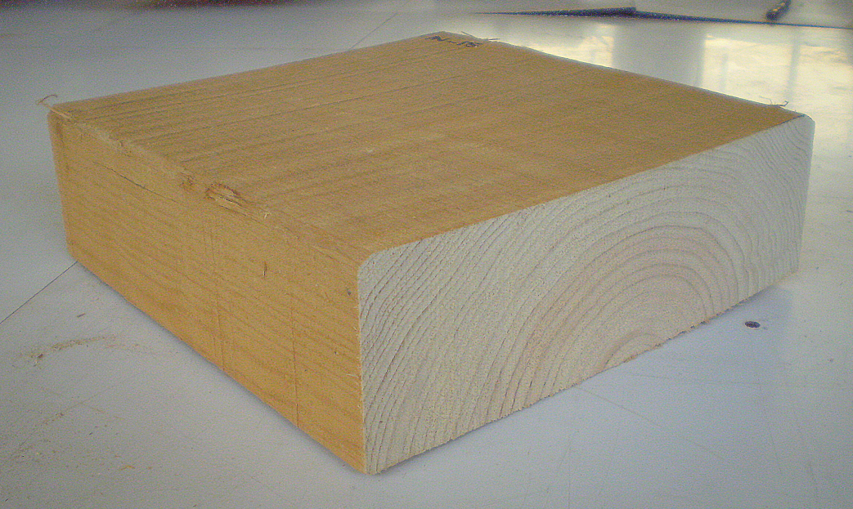
2. Propiedades de la madera
Propiedades físicas
  Anisotropía
  Higroscopicidad y humedad de equilibrio higroscópico (HEH)
  Densidad
  Propiedades eléctricas
    Conductividad
    Cte. Dieléctrica
    Factor de pérdida
L
R
T

Slide 5
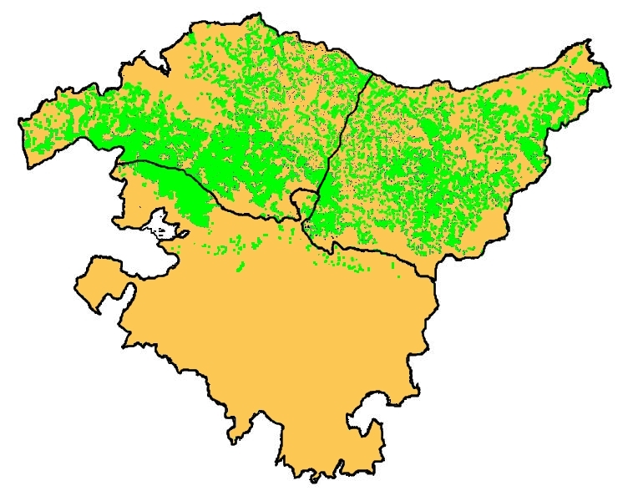
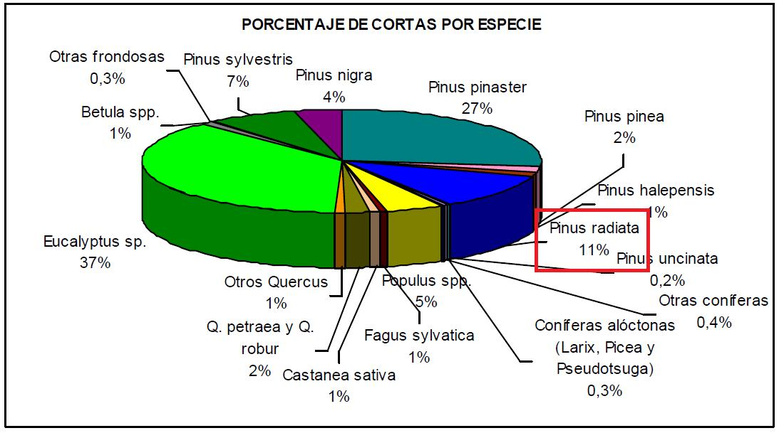
2. Propiedades de la madera
La madera Pino Radiata
Pinus radiata D. Don Syn (Norma UNE-EN 13.556:2004)
Propiedades físicas
Propiedades tecnológicas
Ubicación

Slide 6
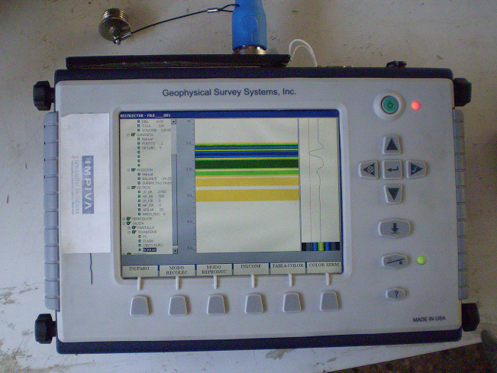
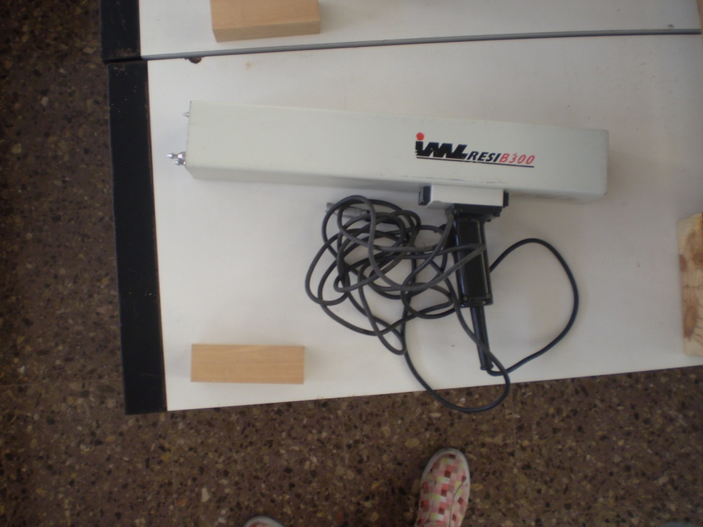
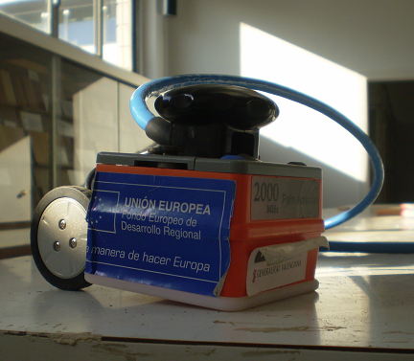
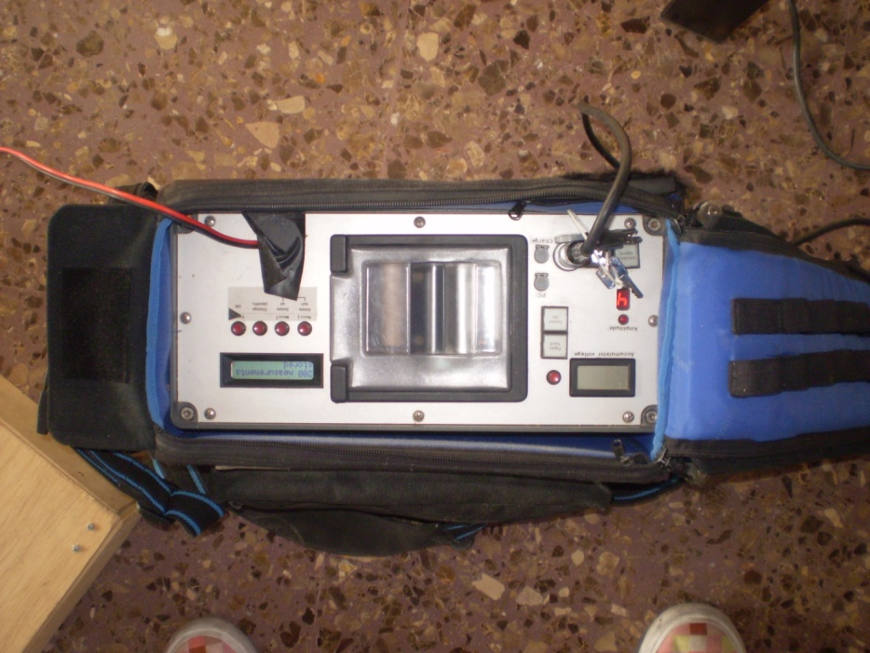
3. Técnicas no destructivas de inspección y diagnóstico de la madera
Fundamento teórico
Instrumentación
GEORRADAR
RESISTÓGRAFO
PARÁMETROS ELEGIDOS
TRAZA DE LA ONDA
ORIFICIO DONDE SALE LA AGUJA QUE PENETRA LA MADERA
RADARGRAMA DE
LA MEDICIÓN
BOTÓN DE PUESTA EN MARCHA
MONITOR DONDE SE VE EL Nº DE ARCHIVO
RUEDA PARA TOMA DE DATOS DE UN PERFIL
155 mm
DIMENSIONES
LLAVE DE ENCENDIDO DEL RESISTÓGRAFO
105 mm
92 mm

Slide 7
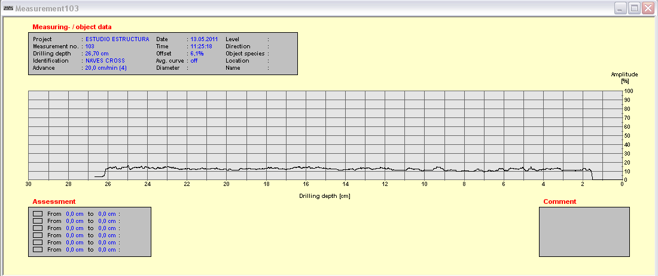
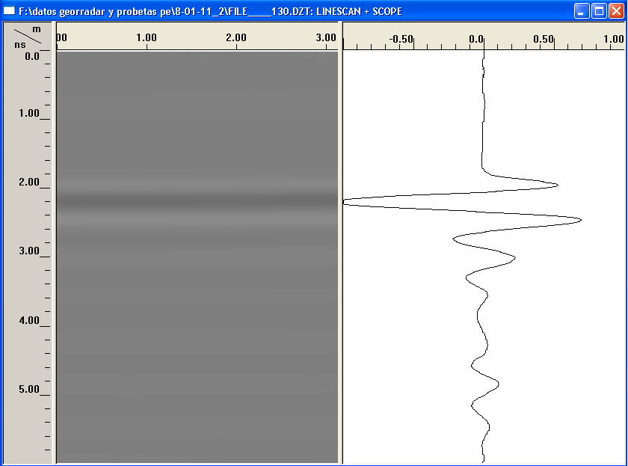
3. Técnicas no destructivas de inspección y diagnóstico de la madera
Tipos de registros
GEORRADAR
RESISTÓGRAFO
AMPLITUD RELATIVA
TIEMPO DE PROPAGACIÓN (ns)
ONDA DIRECTA
ONDA REFLEJADA

Slide 8
4. Desarrollo experimental
Contenido
Cálculo del contenido de humedad de una pieza aserrada
Descripción de las probetas a ensayar
Definición de tipos de medición con el georradar
Definición de tipos de medición con el resistógrafo

Slide 9
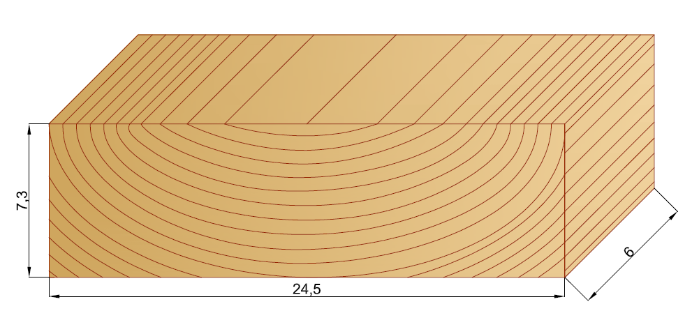


4. Desarrollo experimental
1. Cálculo del contenido de humedad de una pieza aserrada
- Secado en estufa
- Resistencia eléctrica
Dos métodos:
Descripción de las probetas para el cálculo del contenido de humedad del pino radiata o insignis, de nuestro lote, según la Norma UNE 13.183-1:2002.
Para un contenido de humedad del 12,8%, se procede al cálculo de la densidad de madera del pino radiata o insignis, de nuestro lote, según la Norma UNE 56.531:1977.
Resultado: densidad media = 616,69 Kg/m³

Slide 10
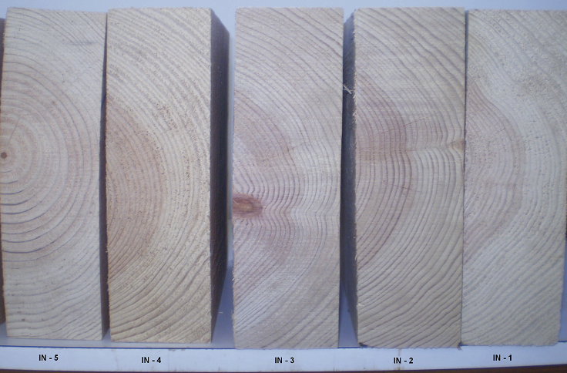
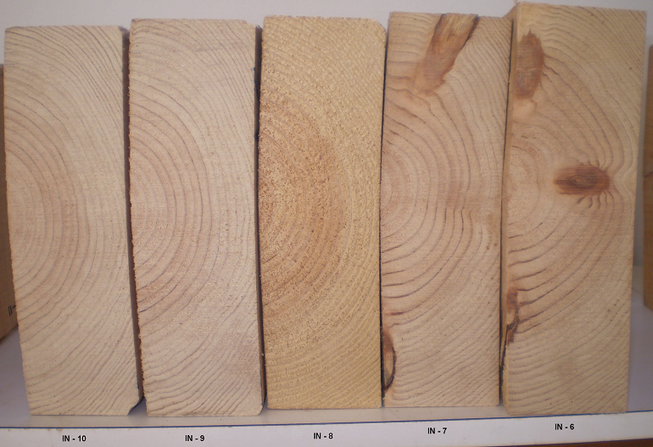
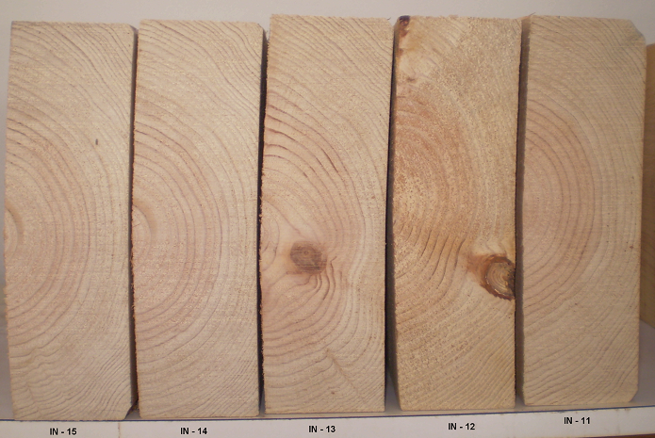
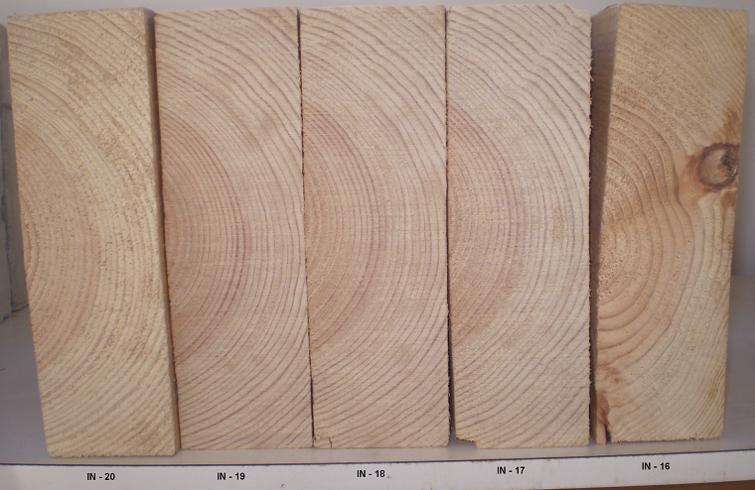
4. Desarrollo experimental
2. Descripción de las probetas a ensayar
Dimensiones: 25 x 25 x 7,5 cm
20 probetas
CARA
CANTO
TESTA

Slide 11
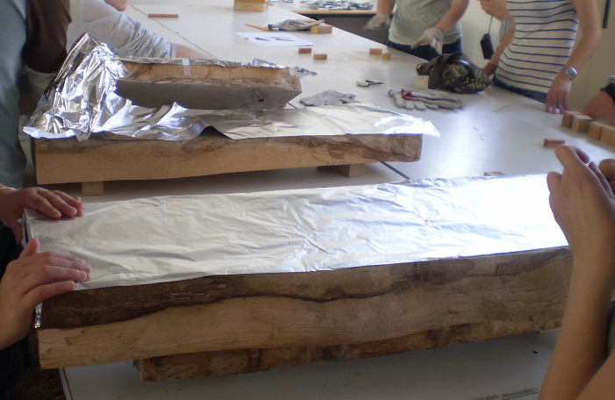
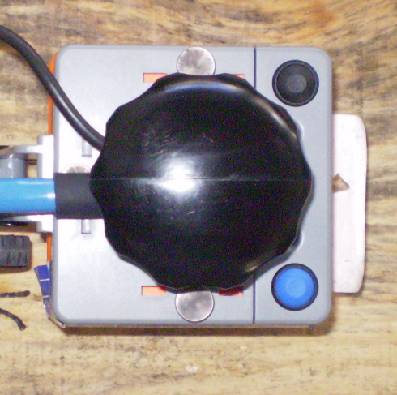
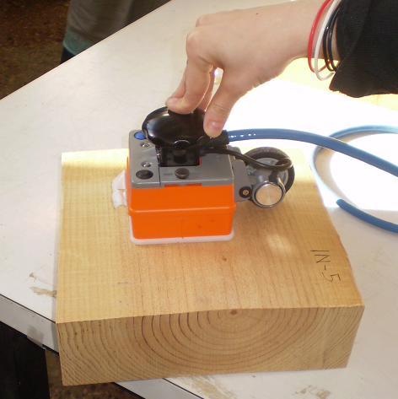
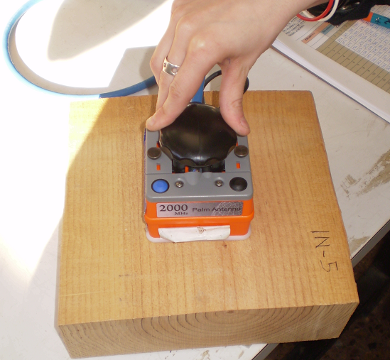
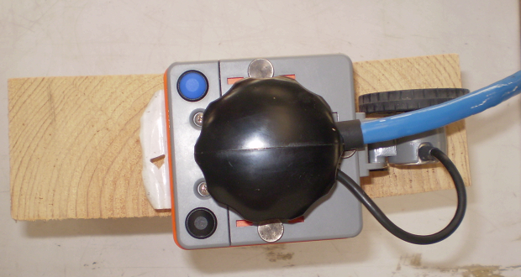
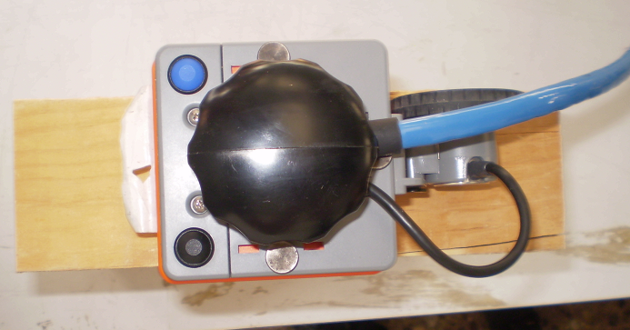
4. Desarrollo experimental
3. Definición de tipos de medición con el georradar
Con la antena utilizada el campo eléctrico oscila en dirección perpendicular al dipolo (emisor E – receptor R) de la misma.
REFLECTOR METÁLICO (PAPEL ALUMINIO)
Campo eléctrico
E
R
C
Dirección de las fibras
F
Caso 1. Cara paralela: la antena se sitúa sobre la cara de modo que el campo eléctrico oscila en la dirección paralela a la dirección de las fibras.
Caso 2. Cara perpendicular: la antena se sitúa sobre la cara de modo que el campo eléctrico oscila en la dirección perpendicular a la dirección de la fibra.
Caso 3. Testa: se coloca la antena sobre la testa de modo que el campo oscila en dirección perpendicular a las fibras. Y para la probeta que se muestra el campo oscila de forma radial.
Caso 4. Canto: se coloca la antena en el canto de la probeta y así el campo eléctrico oscila perpendicular a las fibras. Y para la probeta que se muestra el campo oscila de forma radial.
C
C
F
F
C
C
F
F

Slide 12
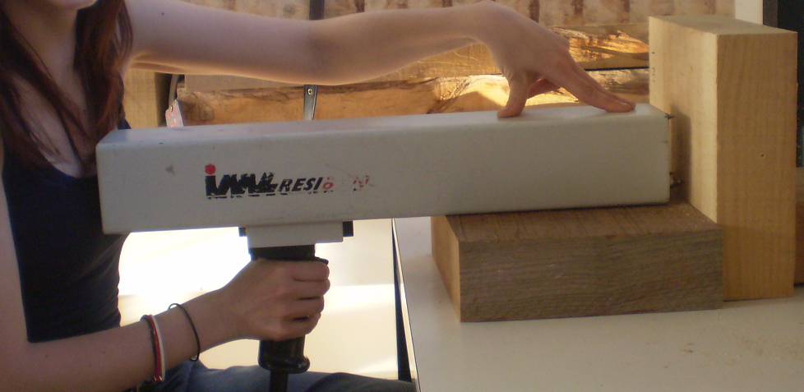
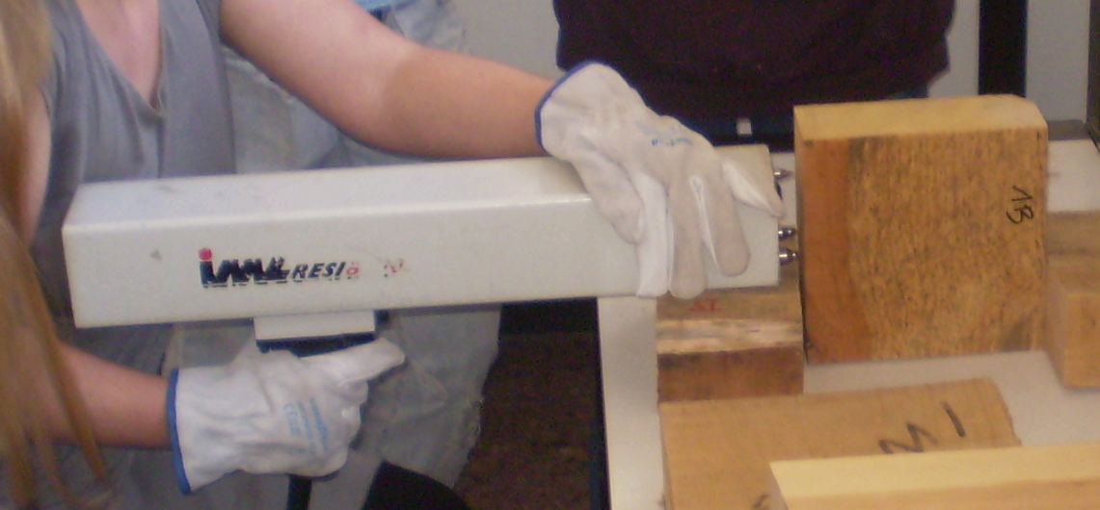
4. Desarrollo experimental
4. Definición de tipos de medición con el resistógrafo
Las perforaciones analizadas en este estudio se realizan con un ángulo de 90º respecto a las probetas, ángulo óptimo que define la geometría interna de la madera.
Dirección de la perforación
DP
Cara
Canto
DP
DP

Slide 13
5. Obtención e interpretación de resultados
Datos del pino radiata con la utilización de georradar
Criterio de lectura de tiempos y amplitudes en la traza de ondas. Tablas
Cálculo de velocidades y constante dieléctrica. Tabla
Normalización de las amplitudes. Tabla
Comparación de los resultados caso 1 vs caso 2
Comparación de los resultados caso 3 vs caso 4
Datos del pino radiata con la utilización de resistógrafo
Comparación de datos en cara y canto

Slide 14
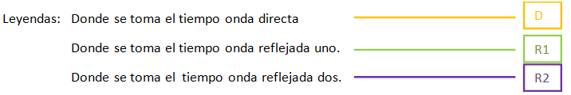
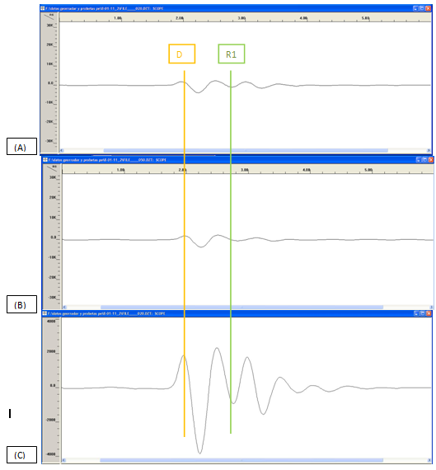
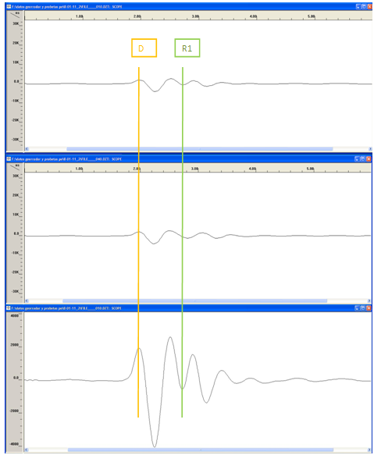
5. Obtención e interpretación de resultados
Datos del pino radiata con la utilización de georradar
Criterio de lectura de tiempos y amplitudes en la traza de ondas:
Caso 1
Caso 2
Casos 1 y 2:
En estos casos se toman:
Tiempo onda directa (D_{T1}) y amplitud onda directa (A_{DT1}): en el primer máximo apreciado en la traza de onda.
Tiempo onda reflejada (R_{T1}) y amplitud onda reflejada (A_{RT1}): el tiempo de llegada de la reflexión en el primer punto donde se produce un cambio de la tendencia de la traza cuando hay reflector y cuando no hay reflector. Se aprecia un cambio de polaridad.
Traza de onda con reflector
Traza de onda sin reflector
Traza de onda con reflector
y con ganancia

Slide 15
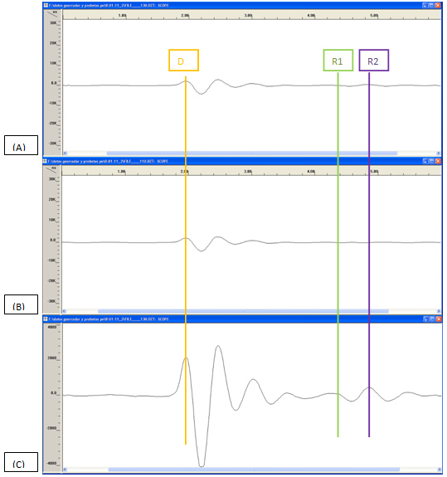
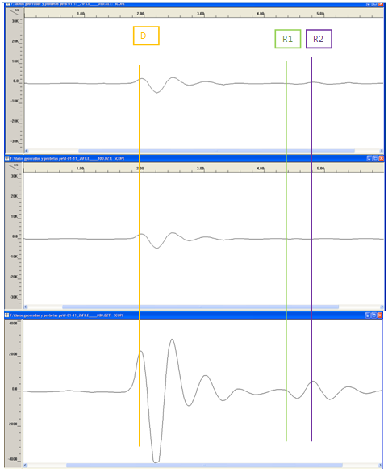
5. Obtención e interpretación de resultados
Datos del pino radiata con la utilización de georradar
Criterio de lectura de tiempos y amplitudes en el radargrama:
Caso 3
Caso 4
Casos 3 y 4:
En estos casos se toman:
Tiempo onda directa (D_{T1}) y amplitud onda directa (A_{DT1}): en el primer máximo apreciado en el radargrama.
Tiempo onda reflejada (RT1) y amplitud onda reflejada (ART1): donde se puede apreciar un cambio de tendencia.
Tiempo onda reflejada (RT2) y amplitud onda reflejada (ART2): en el primer máximo apreciado de la onda reflejada.
Traza de onda con reflector
Traza de onda sin reflector
Traza de onda con reflector
y con ganancia

Slide 16
5. Obtención e interpretación de resultados
Datos del pino radiata con la utilización de georradar
 | MADERA PINO RADIATA
 | CASO
 | CASO 1: Cara // |  | CASO 2: Cara ⊥ |  | CASO 3: Testa |  |  | CASO 4: Canto
PROBETA | D_{T1} | R_{T1} | D_{T1} | R_{T1} | D_{T1} | R_{T1} | R_{T2} | D_{T1} | R_{T1} | R_{T2}
1 | 1,97 | 2,79 | 1,97 | 2,69 | 1,95 | 4,45 | 4,91 | 1,95 | 4,43 | 4,88
2 | 1,98 | 2,80 | 1,98 | 2,71 | 1,95 | 4,47 | 4,91 | 1,97 | 4,44 | 4,85
3 | 1,98 | 2,81 | 1,98 | 2,72 | 1,96 | 4,49 | 4,96 | 1,96 | 4,43 | 4,91
4 | 1,98 | 2,82 | 1,97 | 2,73 | 1,95 | 4,56 | 5,00 | 1,96 | 4,45 | 4,87
5 | 1,98 | 2,77 | 1,97 | 2,68 | 1,95 | 4,32 | 4,75 | 1,97 | 4,37 | 4,79
6 | 1,98 | 2,77 | 1,98 | 2,68 | 1,95 | 4,35 | 4,82 | 1,95 | 4,36 | 4,76
7 | 1,98 | 2,77 | 1,98 | 2,68 | 1,95 | 4,34 | 4,80 | 1,96 | 4,35 | 4,77
8 | 1,98 | 2,77 | 1,98 | 2,68 | 1,95 | 4,36 | 4,88 | 1,95 | 4,37 | 4,77
9 | 1,98 | 2,78 | 1,97 | 2,70 | 1,95 | 4,34 | 4,82 | 1,96 | 4,38 | 4,79
10 | 1,98 | 2,78 | 1,98 | 2,72 | 1,95 | 4,33 | 4,85 | 1,96 | 4,34 | 4,82
11 | 1,97 | 2,77 | 1,96 | 2,66 | 1,94 | 4,31 | 4,86 | 1,94 | 4,31 | 4,80
12 | 1,97 | 2,76 | 1,95 | 2,66 | 1,95 | 4,43 | 4,95 | 1,95 | 4,28 | 4,75
13 | 1,97 | 2,78 | 1,96 | 2,69 | 1,95 | 4,34 | 4,87 | 1,96 | 4,36 | 4,82
14 | 1,97 | 2,77 | 1,96 | 2,67 | 1,95 | 4,36 | 4,91 | 1,96 | 4,32 | 4,78
15 | 1,97 | 2,76 | 1,96 | 2,65 | 1,95 | 4,35 | 4,87 | 1,95 | 4,38 | 4,80
16 | 1,99 | 2,76 | 1,95 | 2,67 | 1,95 | 4,47 | 4,99 | 1,95 | 4,38 | 4,80
17 | 1,97 | 2,78 | 1,94 | 2,68 | 1,94 | 4,40 | 4,96 | 1,95 | 4,41 | 4,90
18 | 1,97 | 2,79 | 1,94 | 2,69 | 1,96 | 4,47 | 4,90 | 1,96 | 4,39 | 4,84
19 | 1,97 | 2,78 | 1,95 | 2,68 | 1,95 | 4,44 | 4,93 | 1,95 | 4,43 | 4,85
20 | 1,97 | 2,78 | 1,96 | 2,68 | 1,96 | 4,42 | 4,93 | 1,96 | 4,42 | 4,83
PROMEDIO | 0,08 | 0,13 | 0,12 | 0,14 | 0,07 | 0,26 | 0,25 | 0,09 | 0,22 | 0,22
DESVIACION TIPICA | 0,01 | 0,02 | 0,01 | 0,02 | 0,01 | 0,07 | 0,06 | 0,01 | 0,05 | 0,05
 | MADERA PINO RADIATA
 | CASO
 | CASO 1: Cara // |  | CASO 2: Cara ⊥ |  | CASO 3: Testa |  |  | CASO 4: Canto
PROBETA | A_{DT1} | A _{RT1} | A_{DT1} | A _{RT1} | A_{DT1} | A _{RT1} | A _{RT2} | A_{DT1} | A _{RT1} | A _{RT2}
1 | 1678,00 | -809,00 | 1871,00 | -560,00 | 1899,00 | -1,00 | 157,00 | 1844,00 | -1,00 | 438,00
2 | 1678,00 | -933,00 | 1927,00 | -809,00 | 1927,00 | -1,00 | 186,00 | 1927,00 | -1,00 | 310,00
3 | 1802,00 | -933,00 | 1927,00 | -933,00 | 1678,00 | -63,00 | 310,00 | 2051,00 | -63,00 | 434,00
4 | 1678,00 | -933,00 | 1927,00 | -933,00 | 1927,00 | -63,00 | 186,00 | 1927,00 | -187,00 | 434,00
5 | 1927,00 | -933,00 | 2175,00 | -200,00 | 1927,00 | -63,00 | 434,00 | 1927,00 | -187,00 | 683,00
6 | 1802,00 | -933,00 | 2175,00 | -311,00 | 1927,00 | -63,00 | 186,00 | 1927,00 | -187,00 | 434,00
7 | 1678,00 | -809,00 | 2175,00 | -436,00 | 1927,00 | -63,00 | 186,00 | 1927,00 | -63,00 | 310,00
8 | 1802,00 | -809,00 | 2175,00 | -311,00 | 2051,00 | -63,00 | 186,00 | 2051,00 | -63,00 | 310,00
9 | 1802,00 | -1058,00 | 1927,00 | -809,00 | 2051,00 | -63,00 | 434,00 | 2051,00 | -63,00 | 434,00
10 | 1802,00 | -1058,00 | 1797,00 | -809,00 | 2051,00 | -63,00 | 310,00 | 2175,00 | -63,00 | 559,00
11 | 1802,00 | -809,00 | 2300,00 | -560,00 | 2051,00 | -63,00 | 559,00 | 2051,00 | -63,00 | 559,00
12 | 1802,00 | -809,00 | 2300,00 | -187,00 | 2051,00 | -63,00 | 310,00 | 2051,00 | -63,00 | 559,00
13 | 1553,00 | -809,00 | 2051,00 | -809,00 | 1927,00 | -63,00 | 559,00 | 1797,00 | -187,00 | 559,00
14 | 1553,00 | -809,00 | 2051,00 | -560,00 | 2051,00 | -63,00 | 559,00 | 2051,00 | -63,00 | 559,00
15 | 1802,00 | -933,00 | 2175,00 | -311,00 | 2051,00 | -63,00 | 559,00 | 2040,00 | -108,00 | 536,00
16 | 1802,00 | -809,00 | 2300,00 | -311,00 | 1802,00 | -63,00 | 310,00 | 2051,00 | -63,00 | 559,00
17 | 1553,00 | -809,00 | 2051,00 | -809,00 | 2051,00 | -63,00 | 310,00 | 1927,00 | -63,00 | 559,00
18 | 1802,00 | -809,00 | 2051,00 | -850,00 | 2051,00 | -63,00 | 310,00 | 2051,00 | -187,00 | 559,00
19 | 1802,00 | -809,00 | 2051,00 | -809,00 | 2051,00 | -63,00 | 310,00 | 2051,00 | -63,00 | 559,00
20 | 1802,00 | -809,00 | 2051,00 | -809,00 | 2051,00 | -63,00 | 310,00 | 2051,00 | -187,00 | 559,00
PROMEDIO | 1746,10 | -871,10 | 2066,90 | -497,85 | 1975,10 | -56,80 | 333,55 | 2059,10 | -96,25 | 495,65
DESVIACION TIPICA | 102,76 | 85,57 | 160,73 | 461,18 | 102,92 | 19,08 | 139,16 | 245,94 | 64,83 | 102,29
Tabla de datos de tiempos en nano segundos de las ondas directas y reflejadas en cada caso.
Tabla de datos de amplitudes.

Slide 17
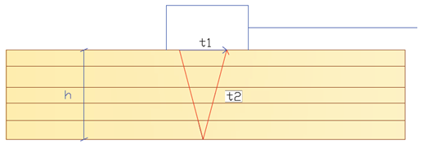


5. Obtención e interpretación de resultados
Datos del pino radiata con la utilización de georradar
Cálculo de velocidades y constante dieléctrica
 | MADERA PINO RADIATA (25*25*7,5 cm)
 | CASO
 | CASO 1: Cara // |  | CASO 2: Cara ⊥ |  | CASO 3: Testa |  |  |  | CASO 4: Canto
PROBETA | V₁ | ε₁ | V₂ | ε ₂ | V_{3RT1} | V_{3RT2} | ε _{3RT1} | ε _{3RT2} | V_{4RT1} | V_{4RT2} | ε _{4RT1} | ε _{4RT2}
1 | 18,29 | 2,69 | 20,83 | 2,07 | 20,00 | 16,89 | 2,25 | 3,15 | 20,16 | 17,06 | 2,21 | 3,09
2 | 18,29 | 2,69 | 20,55 | 2,13 | 19,84 | 16,89 | 2,29 | 3,15 | 20,24 | 17,36 | 2,20 | 2,99
3 | 18,07 | 2,76 | 20,27 | 2,19 | 19,76 | 16,67 | 2,30 | 3,24 | 20,24 | 16,95 | 2,20 | 3,13
4 | 17,86 | 2,82 | 19,74 | 2,31 | 19,16 | 16,39 | 2,45 | 3,35 | 20,08 | 17,18 | 2,23 | 3,05
5 | 18,99 | 2,50 | 21,13 | 2,02 | 21,10 | 17,86 | 2,02 | 2,82 | 20,83 | 17,73 | 2,07 | 2,86
6 | 18,99 | 2,50 | 21,43 | 1,96 | 20,83 | 17,42 | 2,07 | 2,97 | 20,75 | 17,79 | 2,09 | 2,84
7 | 18,99 | 2,50 | 21,43 | 1,96 | 20,92 | 17,54 | 2,06 | 2,92 | 20,92 | 17,79 | 2,06 | 2,84
8 | 18,99 | 2,50 | 21,43 | 1,96 | 20,75 | 17,06 | 2,09 | 3,09 | 20,66 | 17,73 | 2,11 | 2,86
9 | 18,75 | 2,56 | 20,55 | 2,13 | 20,92 | 17,42 | 2,06 | 2,97 | 20,66 | 17,67 | 2,11 | 2,88
10 | 18,75 | 2,56 | 20,27 | 2,19 | 21,01 | 17,24 | 2,04 | 3,03 | 21,01 | 17,48 | 2,04 | 2,94
11 | 18,75 | 2,56 | 21,43 | 1,96 | 21,10 | 17,12 | 2,02 | 3,07 | 21,10 | 17,48 | 2,02 | 2,94
12 | 18,99 | 2,50 | 21,13 | 2,02 | 20,16 | 16,67 | 2,21 | 3,24 | 21,46 | 17,86 | 1,95 | 2,82
13 | 18,52 | 2,62 | 20,55 | 2,13 | 20,92 | 17,12 | 2,06 | 3,07 | 20,83 | 17,48 | 2,07 | 2,94
14 | 18,75 | 2,56 | 21,13 | 2,02 | 20,75 | 16,89 | 2,09 | 3,15 | 21,19 | 17,73 | 2,01 | 2,86
15 | 18,99 | 2,50 | 21,74 | 1,90 | 20,83 | 17,12 | 2,07 | 3,07 | 20,58 | 17,54 | 2,13 | 2,92
16 | 19,48 | 2,37 | 20,83 | 2,07 | 19,84 | 16,45 | 2,29 | 3,33 | 20,58 | 17,54 | 2,13 | 2,92
17 | 18,52 | 2,62 | 20,27 | 2,19 | 20,33 | 16,56 | 2,18 | 3,28 | 20,33 | 16,95 | 2,18 | 3,13
18 | 18,29 | 2,69 | 20,00 | 2,25 | 19,92 | 17,01 | 2,27 | 3,11 | 20,58 | 17,36 | 2,13 | 2,99
19 | 18,52 | 2,62 | 20,55 | 2,13 | 20,08 | 16,78 | 2,23 | 3,20 | 20,16 | 17,24 | 2,21 | 3,03
20 | 18,52 | 2,62 | 20,83 | 2,07 | 20,33 | 16,84 | 2,18 | 3,18 | 20,33 | 17,42 | 2,18 | 2,97
PRO. | 18,66 | 2,59 | 20,80 | 2,08 | 20,43 | 17,00 | 2,16 | 3,12 | 20,63 | 17,47 | 2,12 | 2,95
DES. T. | 0,39 | 0,10 | 0,55 | 0,11 | 0,56 | 0,38 | 0,12 | 0,14 | 0,38 | 0,28 | 0,08 | 0,09
t1 tiempo onda directa
t2 tiempo de onda reflejada
h altura de la probeta
Representados en la figura
C velocidad de la luz
E_{r} constante dieléctrica

Slide 18
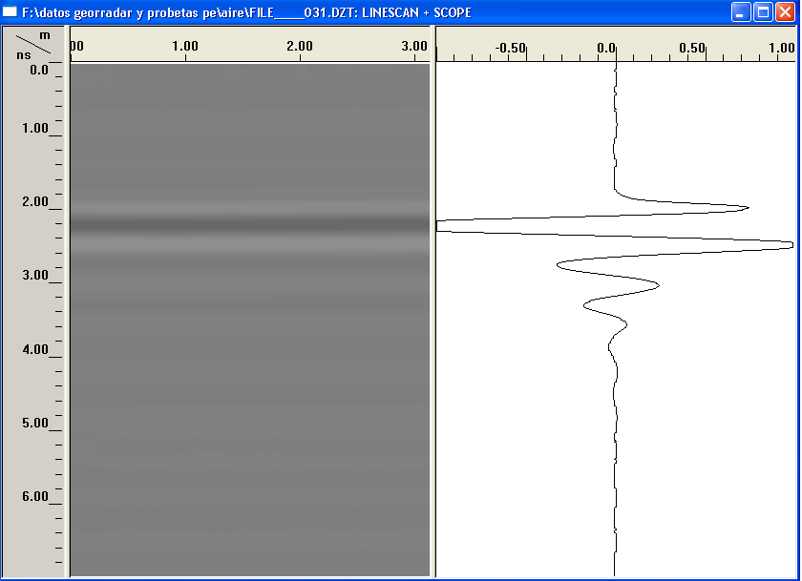
5. Obtención e interpretación de resultados
Datos del pino radiata con la utilización de georradar
Normalización de las amplitudes
 | AIRE
 | 1
PROBETA | T_{D} | A_{D}
1 | 1,98 | 2797,00
 | MADERA PINO RADIATA AMPLITUDES NORMALIZADAS
 | CASO
 | CASO 1: Cara // |  | CASO 2: Cara ⊥ |  | CASO 3: Testa |  |  | CASO 4: Canto
PROBETA | A_{DT1} | A _{RT1} | A_{DT1} | A _{RT1} | A_{DT1} | A _{RT1} | A _{RT2} | A_{DT1} | A _{RT1} | A _{RT2}
1 | 0,60 | 0,29 | 0,67 | 0,20 | 0,68 | 0,00 | 0,06 | 0,66 | 0,00 | 0,16
2 | 0,60 | 0,33 | 0,69 | 0,29 | 0,69 | 0,00 | 0,07 | 0,69 | 0,00 | 0,11
3 | 0,64 | 0,33 | 0,69 | 0,33 | 0,60 | 0,02 | 0,11 | 0,73 | 0,02 | 0,16
4 | 0,60 | 0,33 | 0,69 | 0,33 | 0,69 | 0,02 | 0,07 | 0,69 | 0,07 | 0,16
5 | 0,69 | 0,33 | 0,78 | 0,07 | 0,69 | 0,02 | 0,16 | 0,69 | 0,07 | 0,24
6 | 0,64 | 0,33 | 0,78 | 0,11 | 0,69 | 0,02 | 0,07 | 0,69 | 0,07 | 0,16
7 | 0,60 | 0,29 | 0,78 | 0,16 | 0,69 | 0,02 | 0,07 | 0,69 | 0,02 | 0,11
8 | 0,64 | 0,29 | 0,78 | 0,11 | 0,73 | 0,02 | 0,07 | 0,73 | 0,02 | 0,11
9 | 0,64 | 0,38 | 0,69 | 0,29 | 0,73 | 0,02 | 0,16 | 0,73 | 0,02 | 0,16
10 | 0,64 | 0,38 | 0,64 | 0,29 | 0,73 | 0,02 | 0,11 | 0,78 | 0,02 | 0,20
11 | 0,64 | 0,29 | 0,82 | 0,20 | 0,73 | 0,02 | 0,20 | 0,73 | 0,02 | 0,20
12 | 0,64 | 0,29 | 0,82 | 0,07 | 0,73 | 0,02 | 0,11 | 0,73 | 0,02 | 0,20
13 | 0,56 | 0,29 | 0,73 | 0,29 | 0,69 | 0,02 | 0,20 | 0.64 | 0,07 | 0,20
14 | 0,56 | 0,29 | 0,73 | 0,20 | 0,73 | 0,02 | 0,20 | 0,73 | 0,02 | 0,20
15 | 0,64 | 0,33 | 0,78 | 0,11 | 0,73 | 0,02 | 0,20 | 0,73 | 0,04 | 0,19
16 | 0,64 | 0,29 | 0,82 | 0,11 | 0,64 | 0,02 | 0,11 | 0,73 | 0,02 | 0,20
17 | 0,56 | 0,29 | 0,73 | 0,29 | 0,73 | 0,02 | 0,11 | 0,69 | 0,02 | 0,20
18 | 0,64 | 0,29 | 0,73 | 0,30 | 0,73 | 0,02 | 0,11 | 0,73 | 0,07 | 0,20
19 | 0,64 | 0,29 | 0,73 | 0,29 | 0,73 | 0,02 | 0,11 | 0,73 | 0,02 | 0,20
20 | 0,64 | 0,29 | 0,73 | 0,29 | 0,73 | 0,02 | 0,11 | 0,73 | 0,07 | 0,20
PROMEDIO | 0,62 | 0,31 | 0,74 | 0,22 | 0,71 | 0,02 | 0,12 | 0,74 | 0,03 | 0,18
DESVIACION TIPICA | 0,04 | 0,03 | 0,06 | 0,10 | 0,04 | 0,01 | 0,05 | 0,09 | 0,02 | 0,04
Amplitud del aire
AMPLITUD
ONDA DIRECTA
T₁=1,98
TIEMPO DOBLE DE PROPAGACIÓN (ns)

Slide 19
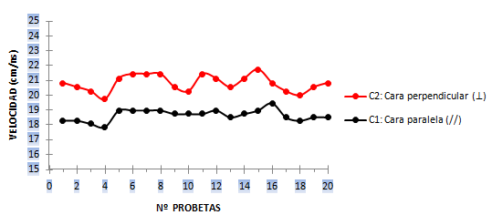
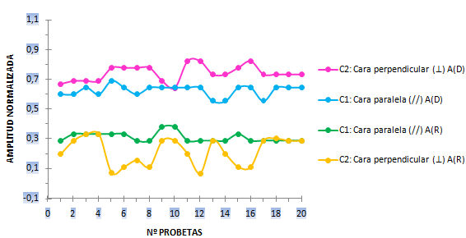
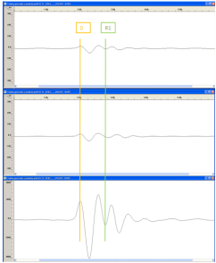
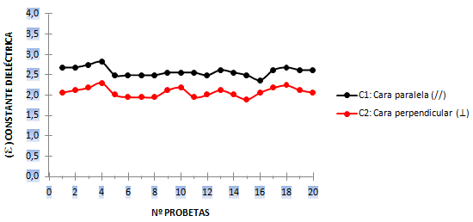
5. Obtención e interpretación de resultados
Datos del pino radiata con la utilización de georradar
Comparación de resultados caso 1 vs caso 2
Casos 1 y 2:
La velocidad de propagación es mayor cuando las ondas viajan en la cara perpendicular (caso 2) que en la paralela (caso 1)
La constante dieléctrica es mayor cuando las ondas viajan en la cara paralela (caso 1) que en la perpendicular (caso 2)
Las amplitudes son más grandes cuando la onda viaja en perpendicular (caso 2) que en paralelo (caso 1) para la onda directa.

Slide 20
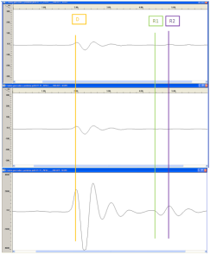
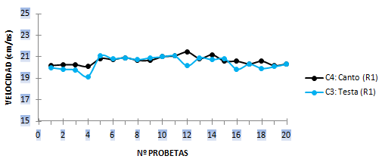
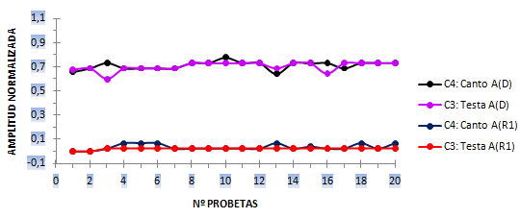
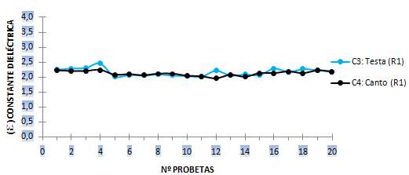
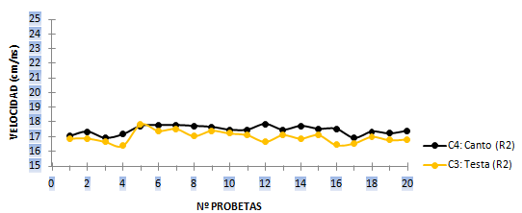
5. Obtención e interpretación de resultados
Datos del pino radiata con la utilización de georradar
Comparación de resultados caso 3 vs caso 4
Las velocidades de propagación son iguales o similares, para el tiempo₁ (R_{t1}) de onda reflejada tomado, cuando las ondas viajan en el canto (caso 4) y en la testa (caso 3)
Las amplitudes son iguales o similares en los dos casos tomados
Las constantes dieléctricas son iguales o similares, para el tiempo₁ (R_{t1}) de onda reflejada tomado, cuando las ondas viajan en el canto (caso 4) que en la testa (caso 3)
Al tener las ondas una dirección perpendicular a las fibras, deberían dar resultados similares a los resultados obtenidos en el caso 2.

Slide 21
5. Obtención e interpretación de resultados
Datos del pino radiata con la utilización de resistógrafo
CARA | MEDIA PONDERADA | VARIANZA | DESVIACIÓN
PROBETA 1 | 10,51 | 2,80 | 1,67
PROBETA 2 | 11,20 | 3,13 | 1,76
PROBETA 3 | 11,58 | 3,89 | 1,97
PROBETA 4 | 10,24 | 2,55 | 1,59
PROBETA 5 | 8,17 | 2,67 | 1,63
PROBETA 6 | 7,99 | 1,86 | 1,36
PROBETA 7 | 8,58 | 3,09 | 1,76
PROBETA 8 | 8,61 | 2,32 | 1,52
PROBETA 9 | 12,04 | 2,64 | 1,62
PROBETA 10 | 9,85 | 4,19 | 2,04
PROBETA 11 | 9,19 | 2,18 | 1,47
PROBETA 12 | 9,13 | 2,04 | 1,42
PROBETA 13 | 9,07 | 3,15 | 1,77
PROBETA 14 | 9,09 | 3,12 | 1,76
PROBETA 15 | 9,25 | 2,80 | 1,67
PROBETA 16 | 9,19 | 1,92 | 1,38
PROBETA 17 | 11,51 | 4,53 | 2,13
PROBETA 18 | 11,26 | 3,61 | 1,90
PROBETA 19 | 11,44 | 3,41 | 1,84
PROBETA 20 | 11,81 | 4,01 | 2,00
TOTAL DESCARTADOS | 9,91 | 1,81 | 1,34
TOTAL TODOS | 9,99 | 1,75 | 1,32
CANTO | MEDIA PONDERADA | VARIANZA | DESVIACIÓN
PROBETA 1 | 11,67 | 1,52 | 1,23
PROBETA 2 | 12,53 | 2,23 | 1,49
PROBETA 3 | 12,32 | 2,11 | 1,45
PROBETA 4 | 11,85 | 1,41 | 1,18
PROBETA 5 | 8,05 | 1,43 | 1,19
PROBETA 6 | 9,01 | 1,46 | 1,21
PROBETA 7 | 10,32 | 2,48 | 1,57
PROBETA 8 | 9,42 | 1,14 | 1,07
PROBETA 9 | 10,83 | 2,17 | 1,47
PROBETA 10 | 13,13 | 24,57 | 4,95
PROBETA 11 | 11,40 | 1,42 | 1,19
PROBETA 12 | 10,66 | 1,02 | 1,01
PROBETA 13 | 11,17 | 1,44 | 1,20
PROBETA 14 | 10,50 | 1,43 | 1,19
PROBETA 15 | 10,60 | 1,25 | 1,11
PROBETA 16 | 10,86 | 1,20 | 1,09
PROBETA 17 | 12,97 | 8,98 | 2,99
PROBETA 18 | 12,27 | 1,64 | 1,28
PROBETA 19 | 12,31 | 1,03 | 1,01
PROBETA 20 | 12,11 | 1,19 | 1,09
TOTAL SIN DESCARTADOS | 10,99 | 1,54 | 1,24
TOTAL TODOS | 11,20 | 1,78 | 1,33

Slide 22
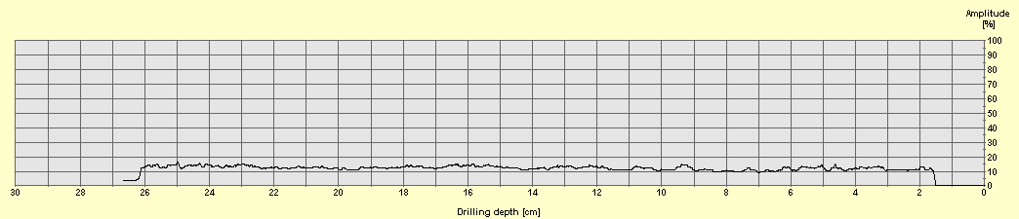
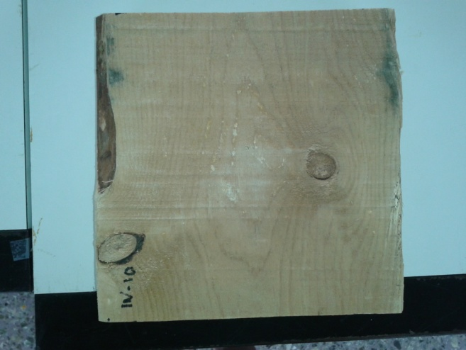
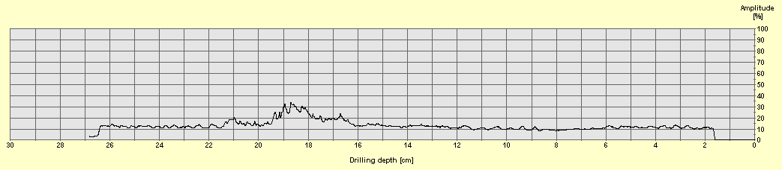
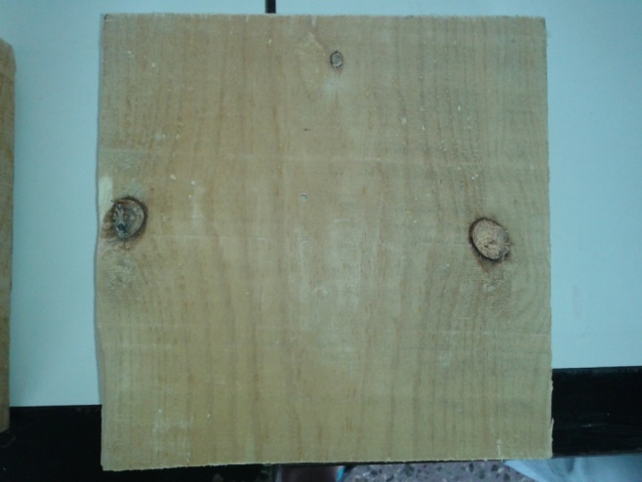
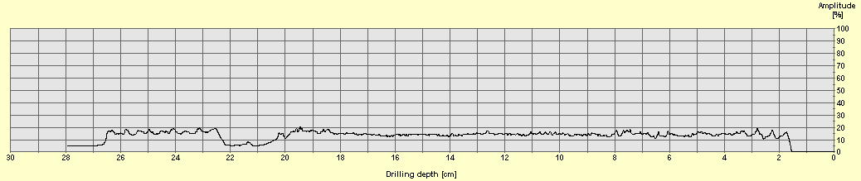
5. Obtención e interpretación de resultados
Datos del pino radiata con la utilización de resistógrafo
NUDO DONDE SE APRECIA UN AUMENTO DE RESISTENCIA
Resistograma del canto de la probeta 11
DIRECCIÓN DE PERFORACIÓN
Resistograma del canto de la probeta 10
NUDO DONDE SE APRECIA UNA DISMINUCIÓN DE RESISTENCIA
DIRECCIÓN DE PERFORACIÓN
Resistograma del canto de la probeta 17

Slide 23
6. Conclusiones
Objetivos alcanzados
  Conclusiones obtenidas con la utilización del georradar
    Conclusiones obtenidas durante el proceso de aprendizaje
    Análisis de la respuesta dieléctrica de la madera pino radiata con georradar
  Conclusiones obtenidas con la utilización del resistógrafo
    Conclusiones obtenidas durante el proceso de aprendizaje
    Análisis de las propiedades físicas de la madera con resistógrafo

Slide 24
FIN
Gracias por su atención

